Slide 1
Memória Ram
Participantes
Aleysson Garcia
Ian Arley
Ledo Ivo Alves
Marcos Wiendl
Thauan Rodrigues

Slide 2
Sumário
Introdução
O que é a memória RAM?
Funcionamento da memória RAM
Função da memória RAM
Partes da memória RAM
Curiosidades
Curiosidades sobre a memória RAM
Diferenças entre RAM e ROM
Upgrade de memória RAM
Conclusão
Considerações finais

Slide 3
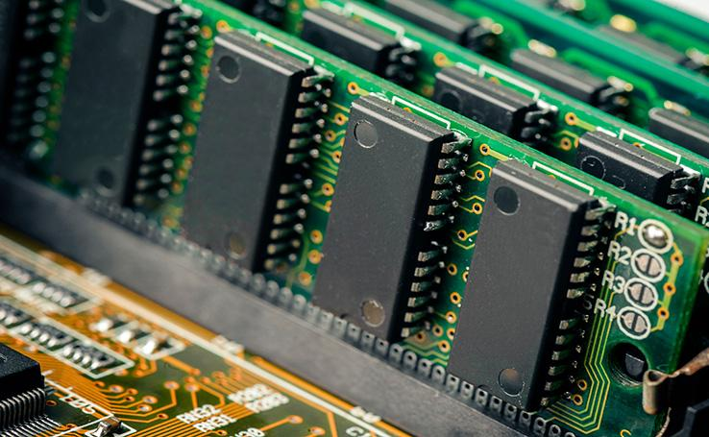
O que é a memória RAM?
Introdução
A memória RAM (Random Acess Memory) é um tipo de memória de acesso aleatório que armazena temporariamente os dados que o processador está atualmente usando. É considerada uma memória volátil, ou seja, perde os dados armazenados quando o computador é desligado.

Slide 4
Função da memória RAM
Funcionamento da memória RAM
Quando um processo é executado em um computador, ele precisa armazenar temporariamente seus dados na memória RAM. O SO (Sistema Operacional) é responsável por gerenciar a alocação necessária de memória para cada processo.
A frequência da memória RAM refere-se à velocidade na qual os dados podem ser lidos e gravados na memória. Quanto maior a frequência, mais rápido a memória pode acessar os dados, resultando em um melhor desempenho do sistema.

Slide 5
Partes da memória RAM
Funcionamento da memória RAM
A memória RAM (Random Access Memory) é uma parte essencial do sistema de computação, pois é responsável por armazenar temporariamente dados e programas em uso pelo computador. Aqui estão as principais partes da memória RAM:
Chips de memória: São os componentes físicos que armazenam os dados e programas. Eles são soldados em uma placa de circuito impresso e conectados à placa-mãe do computador.
Bancos de memória: São slots físicos na placa-mãe onde os chips de memória são inseridos. A maioria das placas-mãe modernas tem quatro bancos de memória.
Capacidade: A capacidade da memória RAM é medida em gigabytes (GB) e determina a quantidade de dados que a memória pode armazenar temporariamente. Quanto mais memória RAM um computador tiver, mais rápido e eficiente ele será.
Frequência: A frequência é medida em megahertz (MHz) e determina a velocidade com que a memória RAM pode transferir dados. Quanto maior a frequência, mais rápida a memória será.

Slide 6
Curiosidades sobre a memória RAM
Curiosidades
A memória RAM é volátil, o que significa que ela perde todos os dados armazenados quando o computador é desligado. Isso é diferente da memória de armazenamento permanente, como o disco rígido, que pode manter os dados armazenados mesmo quando o computador é desligado.
A memória RAM é dividida em pequenas unidades chamadas células de memória, cada uma das quais armazena um único bit de informação.
A primeira memória RAM comercial foi criada pela empresa Intel em 1970.
A velocidade da memória RAM pode ser afetada pela temperatura ambiente. A memória RAM funciona melhor em temperaturas frescas, então muitos computadores possuem sistemas de refrigeração para manter a temperatura baixa.
A tecnologia DDR (Double Data Rate) permite que a memória RAM transfira dados duas vezes por ciclo de clock, o que significa que ela pode ser duas vezes mais rápida do que a tecnologia SDR (Single Data Rate) anterior.

Slide 7
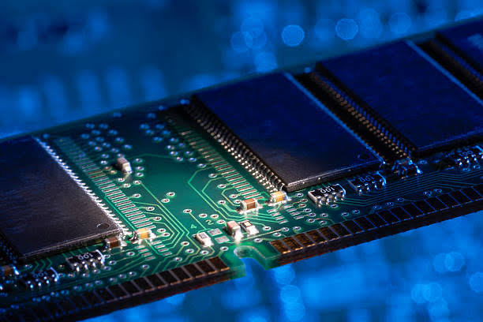
Diferenças entre RAM e ROM
Curiosidades
É importante distinguir a diferença entre a memória RAM e a memória ROM, como um disco rígido ou SSD. Enquanto a memória RAM armazena temporariamente os dados em uso pelo computador, a ROM é usada para manter os arquivos e programas permanentemente.

Slide 8
Upgrade de memória RAM
Curiosidades
Muitos usuários de computador optam por fazer o upgrade da memória RAM para melhorar o desempenho do sistema. Isso envolve a substituição dos chips de memória existentes por outros de maior capacidade e/ou frequência. No entanto, é importante garantir que a placa-mãe do computador suporte a nova memória RAM antes de realizar o upgrade.

Slide 9
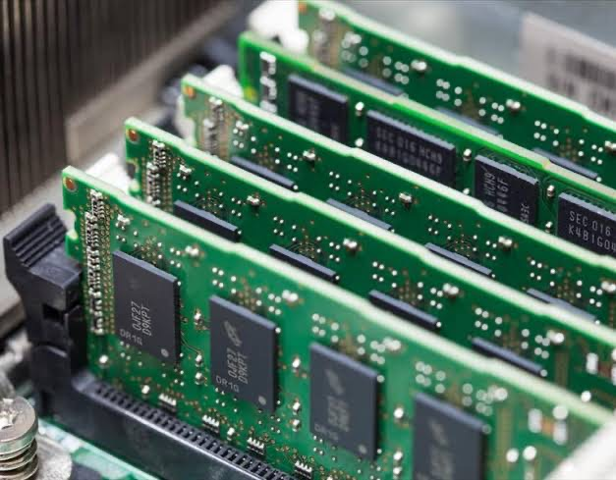
Considerações finais
Conclusão
A memória RAM é uma parte fundamental do sistema de computação e desempenha um papel crucial no desempenho do sistema. É importante entender como funciona e como ela difere do armazenamento de dados para garantir um sistema eficiente. O upgrade da memória RAM pode ser uma maneira simples e eficaz de melhorar o desempenho do computador.

